Slide 1
Meilensteine vom Pen-And-Paper Mgnt Tool
Nelus Köchy – Elias Schmidt – Beat Höllwarth – Jason Lehmann

Slide 2
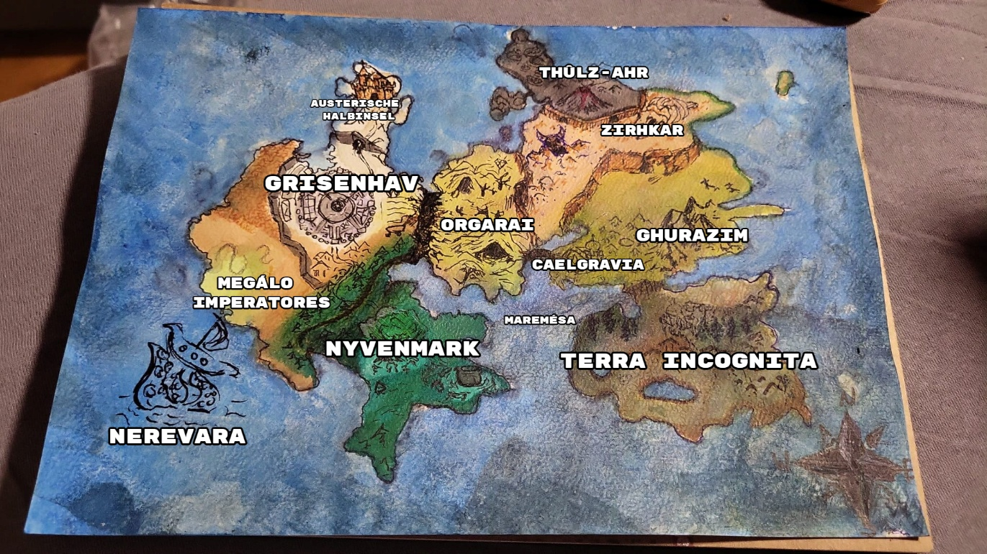
Projekt
Tool zur Verwaltung von Pen-And-Paper-Games
Besserer Spielfluss
Selbsterdachte Spielmechaniken / Regelwerk
Ist-Zustand
Soll-Konzept
Zielsetzung
Zwischenstand
Projekt

Slide 3

Aktueller Projektstand
Was bereits umgesetzt wurde:
Grundstruktur der Anwendung mit .net Razor Pages
Erste Datenbankanbindung
Website-Prototyp
Ist-Zustand
Soll-Konzept
Zielsetzung
Zwischenstand
Projekt

Slide 4



Aktueller Projektstand
Herausforderungen:
Zeitmanagement bei komplexeren Aufgaben
Erstellung eines guten Datenbankmodells
Bessere Kommunikation
Was lief gut:
Schnelle Einarbeitung in neue Technologien
Erstellung der Grundstruktur
Kommunikation
Projekt
Ist-Zustand
Soll-Konzept
Zielsetzung
Zwischenstand

Slide 5
Aktueller Projektstand
Projekt Ausschnitte
Projekt
Ist-Zustand
Soll-Konzept
Zielsetzung
Zwischenstand

Slide 6
Soll-Konzept
Locale HTML-Seite für Gameleiter
Programmiersprache
Ist-Zustand
Soll-Konzept
Zielsetzung
Zwischenstand
Projekt

Slide 7
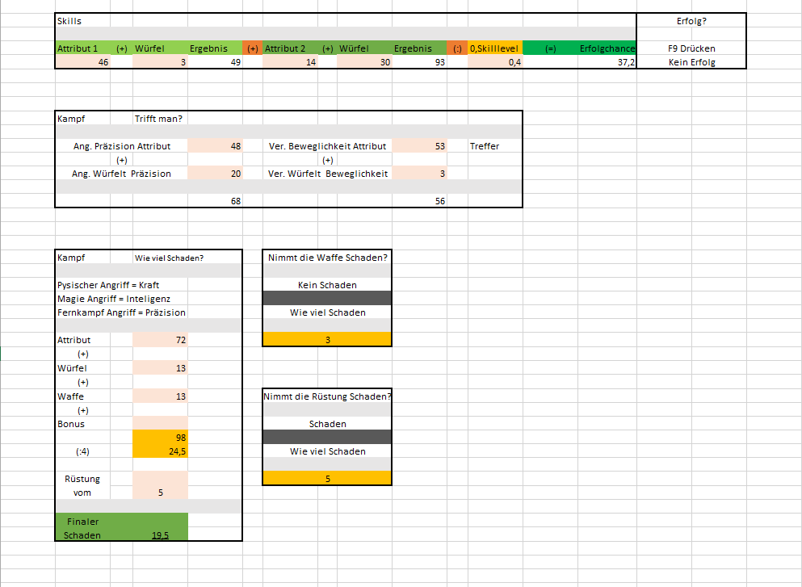
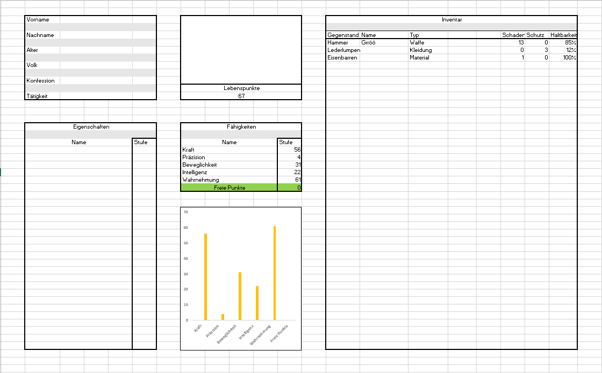
Soll-Konzept
Ist-Zustand
Soll-Konzept
Zielsetzung
Zwischenstand
Projekt

Slide 8
Zielsetzung
Terminierbar -> Bis Projektende
Messbar -> 3 vom 5 Testpersonen geben positives Feedback
Ist-Zustand
Soll-Konzept
Zielsetzung
Zwischenstand
Projekt

Slide 9
Ausblick
Ist-Zustand
Soll-Konzept
Zielsetzung
Ausblick
Projekt

Slide 10
Ende

